Slide 1
EMELI HERNANDEZ
PRIMERO BASICO
CLAVE: 4
SECCION: A

Slide 2
PARTES INTERNAS Y EXTERNAS
TECLADO
MEMORIAN RAM
DISCO DURO
FUENTE DE PODER

Slide 3
5 PARTES INTERNA DE LA COMPUTADORA
TARJETA DE VIDEO (GPU)
MEMORIA RAM
TARJETA DE SONIDO
DISCO DE ALMACENAMINTO
FUENTE DE ALIMENTACION (POWER SUPPY)
GABINETE

Slide 4

MEMORIA RAM
memoria de corto plazo de una computadora que almacena temporalmente datos para que el procesador pueda acceder a ellos rápidamente

Slide 5
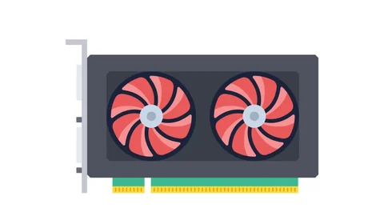
TARJETA DE VIDEO (GPU)
es un componente de hardware que permite representar y mostrar imágenes, vídeos y animaciones en el monitor de tu computadora.

Slide 6

TARJETA DE SONIDO
es un componente que añade capacidades de audio avanzadas a una computadora

Slide 7

DISCO DE ALMACENAMIENTO
son dispositivos para guardar datos permanentemente, con los HDD (magnéticos) y SSD (electrónicos) como tipos principales, ofreciendo diferentes equilibrios entre costo, capacidad y velocidad, siendo los SSD la opción más rápida y duradera.

Slide 8
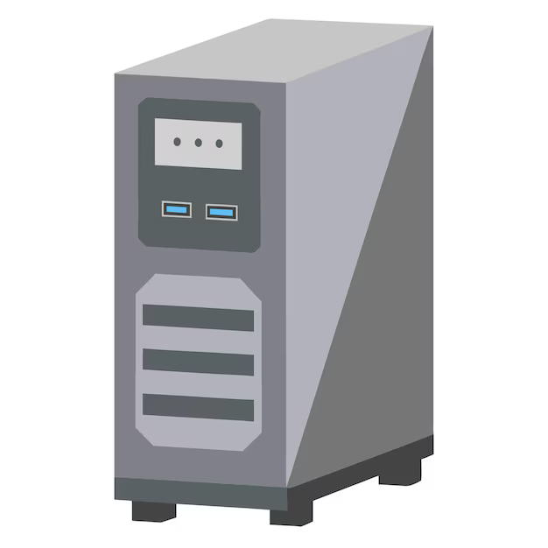
GABINETE
caja o armazón que aloja, protege y organiza todos los componentes internos

Slide 9
PARTES EXTERNAS
Teclado
MICROFONO
MOUSE
CAMARA WEB
MONITOR
IMPRESORA
ESCANER
GABINETES O TORRES

Slide 10
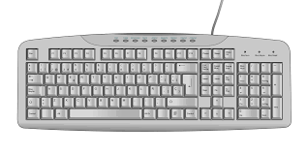
TECLADO
es un dispositivo de entrada que permite a los usuarios ingresar texto, números y comandos en una computadora mediante un conjunto de teclas

Slide 11
MICROFONO
es un transductor que convierte las ondas sonoras (variaciones de presión del aire) en señales eléctricas, permitiendo así capturar, amplificar, grabar y transmitir el audio.

Slide 12
MOUSE
es un dispositivo apuntador de entrada para computadoras que traduce el movimiento de tu mano en un cursor en pantalla, permitiéndote interactuar gráficamente con programas, abrir archivos y ejecutar funciones mediante clics con sus botones (izquierdo para acciones, derecho para menús) y el desplazamiento con su rueda.

Slide 13
CAMARA WEB
es un dispositivo de entrada de video que captura imágenes y audio para transmitirlos en tiempo real a través de Internet o una red

Slide 14
MONITOR
es un dispositivo de salida que muestra información visual (texto, imágenes, videos) procesada por la computadora, permitiendo al usuario interactuar con ella

